Slide 1


W9
Listes d’évaluation de Community Boosters
Aide-mémoire de formation et d’autonomisation pour les Community Boosters
Version 1 – KOMYU

Slide 2

Ce document est un contenu #OpenSeriousCommunity #OSC
#OpenSeriousCommunity est un ensemble de ressources dédiées à aider à animer, faire vivre, développer des communautés.
Les communautés concernées par #OpenSeriousCommunity peuvent être tout autant du domaine de l’entreprise, que de celles des associations, des institutions ou privées.
Les contenus #OpenSeriousCommunity suivent les attributs des contenus #OSG, c’est-à-dire qu’ils sont open source, et structurés pour favoriser un maximum l’appropriation du contenu à des fins de retransmission.
Pour en savoir plus, rendez-vous sur https://www.openseriousgames.org/OpenSeriousCommunity

Slide 3

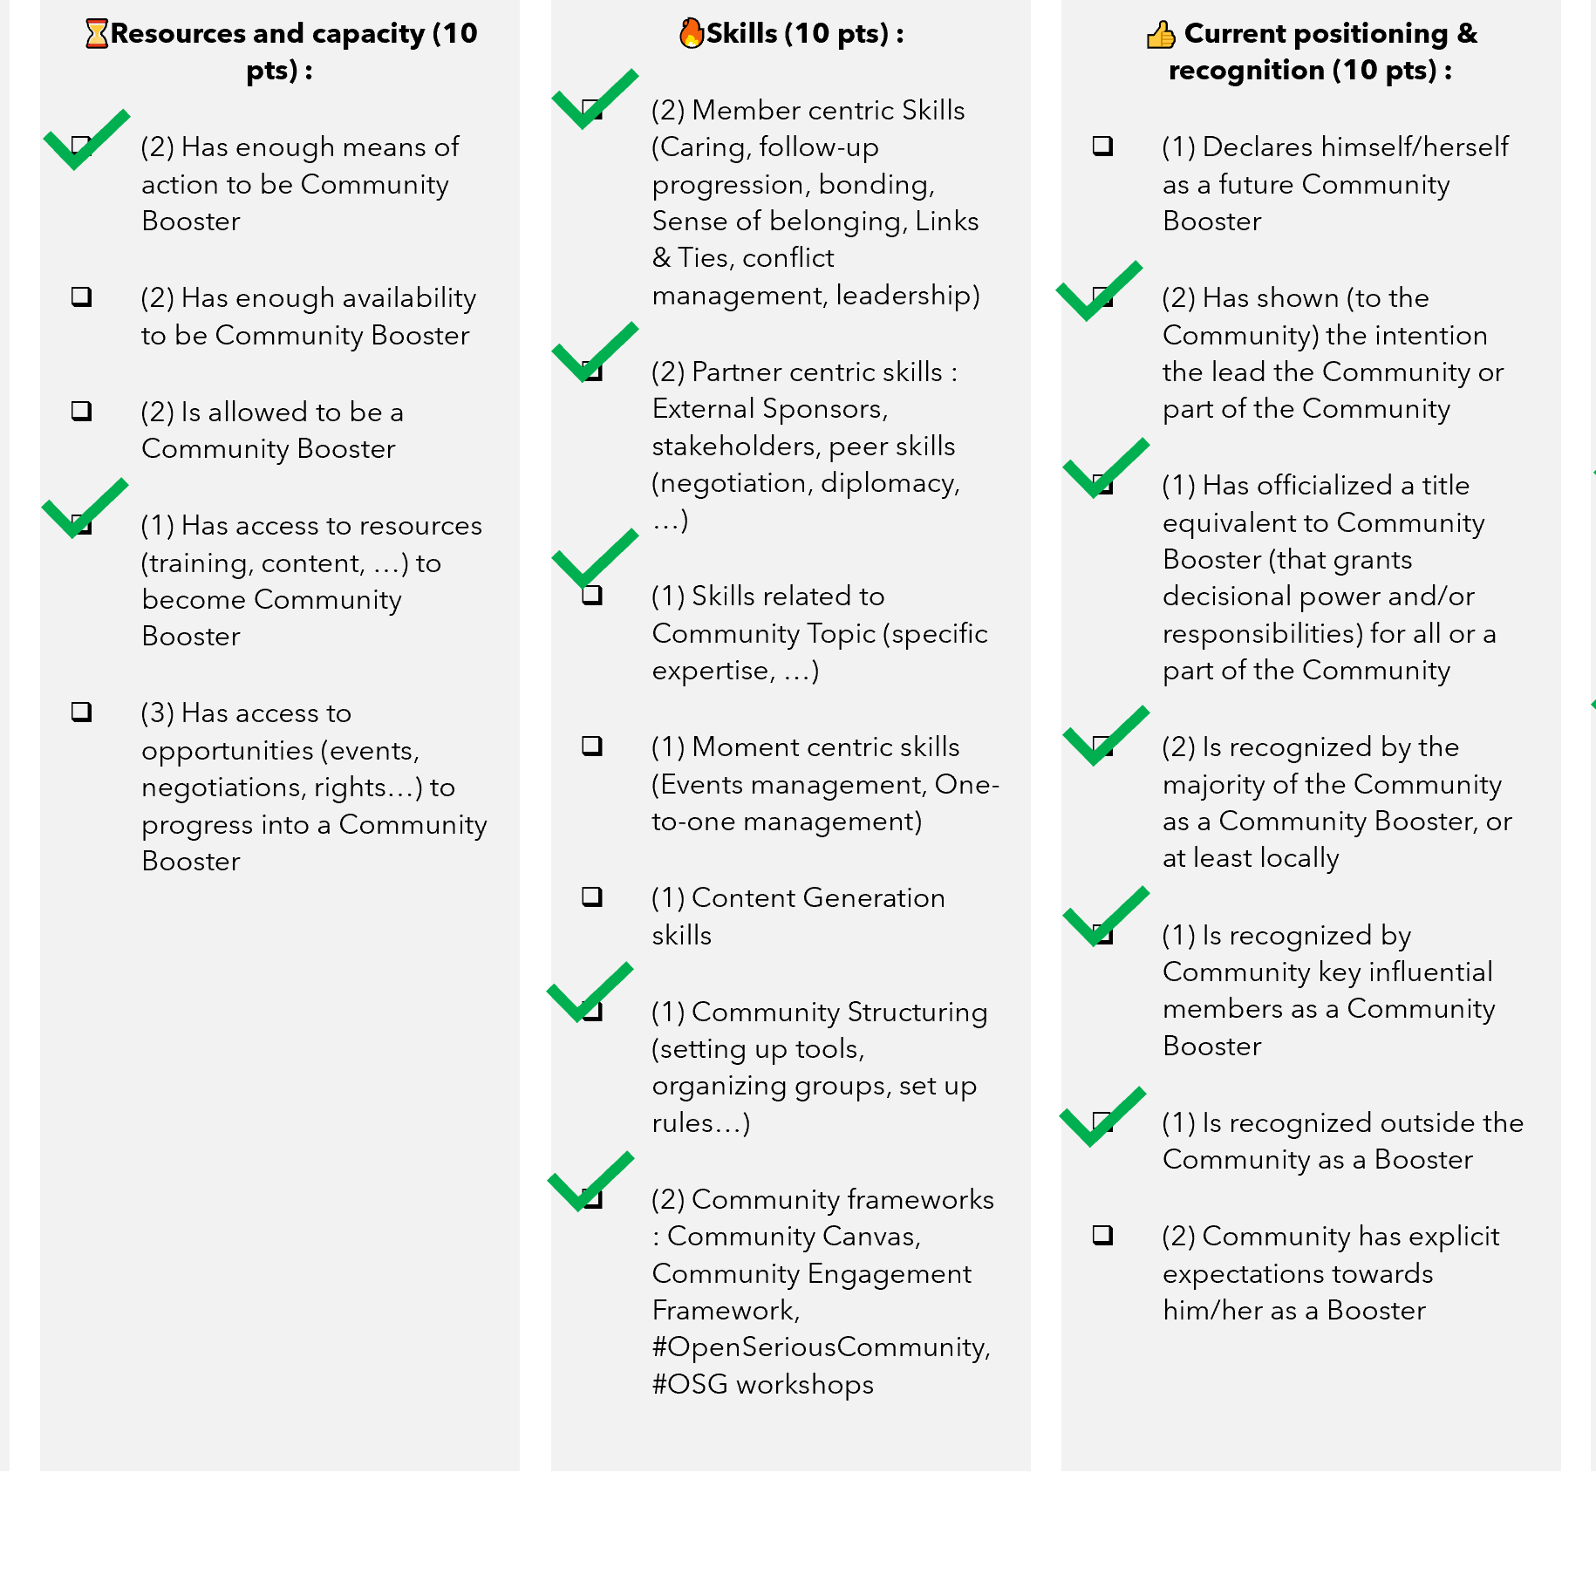
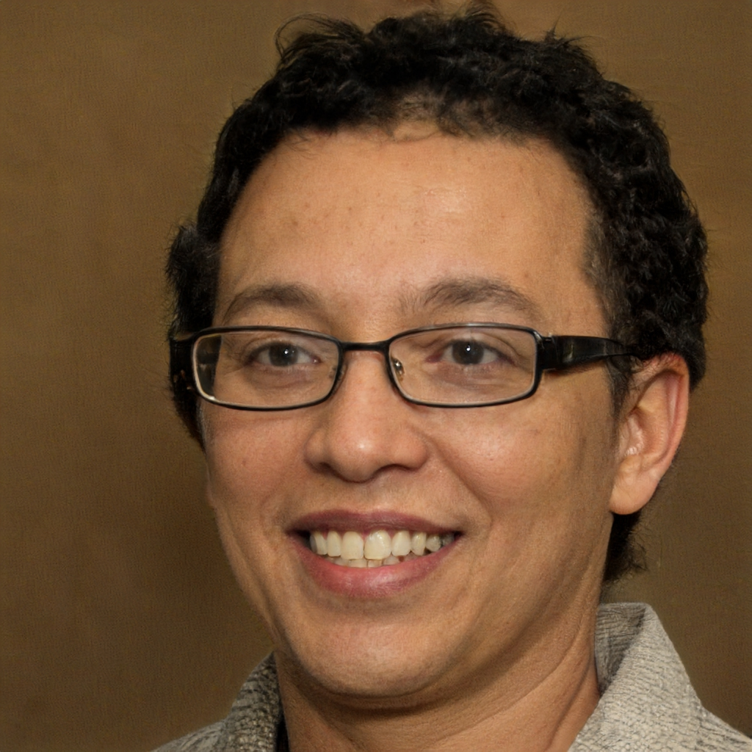
Community Boosters Checklists en bref
Candidat ou futur Community Booster | Prochaines actions
Richard | 🎖️Réalisations : Identifier les actes à accomplir pour la Communauté ⌛Ressources et capacité : Négocier avec sa hiérarchie sur comment augmenter sa disponibilité pour la Communauté
Partagez l’intention derrière l’évaluation des boosters (améliorer la position, planifier le coaching, trouver des boosters locaux, ...)
Ensemble, marquez les éléments de liste comme ✔️OK ou ⬜non et comptez les points.
Afficher le résultat global sous forme de radar et discuter des prochaines étapes

Slide 4



Pour qui et pourquoi des listes d’évaluation de Community Boosters ont-elles été créées
Managers ou Community Leaders à la recherche de relais au sein de l’équipe ou de la Communauté, évaluant différents profils pour choisir les meilleurs
Entretien annuel axé sur le travail pour les leaders de la communauté ou les nouveaux managers (considération de leurs équipes comme une Communauté et évaluation en tant que leaders de leur propre équipe)
Base d’inspiration pour les leaders communautaires à la recherche d’une auto-amélioration continue dans leur rôle

Slide 5
Pourquoi des listes d’évaluation de Community Boosters ? Détails
Le développement de communautés (en particulier dans un environnement d’entreprise) est un sujet complexe.
On peut se retrouver perdu dans cette complexité, ou bien ignorer comment avancer pour s’améliorer dans le rôle de Community Booster Les listes d’évaluation sont là pour vous aider à naviguer dans cette complexité. Même s’il est impossible de mettre toutes les situations et leurs spécificités dans une seule liste résumant tout, ces listes de contrôle peuvent être un début pour donner de grandes lignes.
Dans l’usage pratique, n’hésitez pas à votre tour à adapter ces listes en ajoutant ou en supprimant des critères ou des catégories. Les listes d’évaluation des Community Boosters sont utilisées pour évaluer les boosters « à part entière ». Elles sont moins adaptées aux membres ayant des rôles très spécifiques au sein de la Communauté.

Slide 6























🎯Objectifs classiques d’utilisation des listes d’évaluation de Community Boosters
Au lancement des communautés :
Lors du lancement d’une communauté, identifier qui se démarquerait en tant que leader et expliciter comment les soutenir
Dans les communautés matures :
évaluer qui seraient les bonnes personnes pour mener des sous-groupes et savoir comment les accompagner dans leur rôle
Dans les communautés : Trouver des idées pour établir un programme d’autonomisation des leaders
Pour les Managers :
En considérant une équipe comme une communauté, pouvoir évaluer la légitimité d’un manager dans son rôle (et la développer)

Slide 7
Listes d’évaluation des Community Boosters Dimensions de l’évaluation
🎯 Intention L’intention représente ici à quel point une personne veut mener ou développer une communauté, et se développer soi par le développement de la Communauté. Une intention forte de mener une communauté s’accompagne de plus de motivation, d’énergie et d’endurance au quotidien. L’évaluation de l’intention aide à connaître le potentiel à moyen-long terme d’un leader communautaire.
⌛Ressources et capacités Les ressources et la capacité représentent le temps, le soutien, les droits d’assumer le rôle de Community Booster. Bien qu’elles ne soient pas suffisantes par elles-mêmes, les ressources et la capacité sont des conditions de confort du Community Booster (si élevé) ou de fatigue (s’il est faible).
🔥Compétences Les compétences représentent ici une vue d’ensemble des compétences habituelles d’un Community Booster. Tout booster a bien sûr toujours une marge d’amélioration. Ce qui est évalué dans cette catégorie devrait être le « minimum nécessaire » pour assurer le rôle, et non le maximum que l’on peut obtenir.
👍 Positionnement actuel et reconnaissance
Le positionnement et la reconnaissance actuels représentent la façon dont les membres et les parties prenantes considèrent un Community Booster. Un booster de communauté très reconnu est plus susceptible d’engager une communauté et ses parties prenantes, tandis qu’un booster peu reconnu a des possibilités plus limitées.
🎖️Réalisations
Les réalisations d’un Community Booster représentent ici ses réalisations liées à la Communauté (actions à l’intérieur et à l’extérieur de la Communauté, pour la Communauté). Des réalisations élevées apportent de l’exemplarité et plus de respect de la part des membres et des parties prenantes, facilitant ainsi l’engagement.

Slide 8
Listes d’évaluation des Community Boosters Exemple de système de notation (utilisant ✔️OUI ou ⬜NON)
🎯 Intention (10 pts) :
(2) Aime la communauté (2) A un intérêt dans le développement de la Communauté (2) Aime l’activité de développement communautaire (1) A son propre point de vue sur la manière dont la Communauté devrait évoluer (1) A l’intention de se développer (compétences, sagesse, leadership...) grâce au renforcement de la communauté (1) Laisse une place dans son agenda aux activités communautaires (1) Est un demandeur actif de ressources à des fins communautaires
⌛Ressources et capacités (10 pts) :
(2) Dispose de suffisamment de moyens d’action (outils, matériel, locaux, …) pour être Community Booster (2) A suffisamment de disponibilité pour être Community Booster (2) Est autorisé à être un booster communautaire (1) A accès à des ressources (formation, contenu, ...) pour devenir Community Booster (3) A accès à des opportunités (événements, négociations, droits...) pour progresser en tant que Community Booster
🔥Compétences (10 pts) :
(2) Compétences centrées membres (relation, suivi, sentiment d’appartenance, liens, gestion des conflits, leadership) (2) Compétences centrées parties prenantes (négociation, diplomatie, ...) (1) Compétences liées au sujet de la communauté (expertise spécifique, ...) (1) Compétences événementielles (1) Compétences en création ou curation de contenu (1) Structuration communautaire (outils, groupes, règles...) (2) Méthodes communautaires : Community Canvas, Community Engagement Framework, #OpenSeriousCommunity, ateliers #OSG
👍 Positionnement actuel et reconnaissance (10 pts) :
(1) Se déclare comme un (futur) Community Booster (2) A démontré (à la Communauté) son intention de mener la Communauté ou une partie de ses activités (1) A officiellement un titre équivalent à Community Booster (avec pouvoir de décision et/ou des responsabilités associées) (2) Est reconnu(e) par la majorité de la communauté comme un booster communautaire ou booster local (1) Est reconnu par les membres influents clés de la communauté en tant que booster de la communauté (1) Est reconnu à l’extérieur de la Communauté comme Booster (2) La communauté a des attentes explicites envers lui / elle en tant que booster
🎖️Réalisations (10 pts) :
(4) A accompli suffisamment d’actions utiles pour les membres de la communauté (2) A accompli suffisamment d’actions promotionnelles et externes en tant que représentant de la Communauté à l’extérieur de la Communauté (3) A accompli suffisamment d’actions utiles pour les principales parties prenantes ou les membres influents clés de la communauté (1) A accompli suffisamment d’actions valables pour lui-même / elle-même grâce à la Communauté (peut partager sur les avantages de la Communauté pour soi-même)

Slide 9
Listes d’évaluation des Community Boosters Exemple de système de notation (utilisant des points)
🎯 Intention (10 pts) :
Aime la communauté …/2 A un intérêt dans le développement de la Communauté …/2 Aime l’activité de développement communautaire …/2 A son propre point de vue sur la manière dont la Communauté devrait évoluer …/1 A l’intention de se développer (compétences, sagesse, leadership...) grâce au renforcement de la communauté …/1 Laisse une place dans son agenda aux activités communautaires …/1 Est un demandeur actif de ressources à des fins communautaires …/1
⌛Ressources et capacités (10 pts) :
Dispose de suffisamment de moyens d’action (outils, matériel, locaux, …) pour être Community Booster …/2 A suffisamment de disponibilité pour être Community Booster …/2 Est autorisé à être un booster communautaire …/2 A accès à des ressources (formation, contenu, ...) pour devenir Community Booster …/1 A accès à des opportunités (événements, négociations, droits...) pour progresser en tant que Community Booster …/3
🔥Compétences (10 pts) :
Compétences centrées membres (relation, suivi, sentiment d’appartenance, liens, gestion des conflits, leadership) …/2 Compétences centrées parties prenantes (négociation, diplomatie, ...) …/2 Compétences liées au sujet de la communauté (expertise spécifique, ...) …/1 Compétences événementielles …/1 Compétences en création ou curation de contenu …/1 Structuration communautaire (outils, groupes, règles...) …/1 Méthodes communautaires : Community Canvas, Community Engagement Framework, #OpenSeriousCommunity, ateliers #OSG …/2
👍 Positionnement actuel et reconnaissance (10 pts) :
Se déclare comme un (futur) Community Booster …/1 A démontré (à la Communauté) son intention de mener la Communauté ou une partie de ses activités …/2 A officiellement un titre équivalent à Community Booster (avec pouvoir de décision et/ou des responsabilités associées) …/1 Est reconnu(e) par la majorité de la communauté comme un booster communautaire ou booster local …/2 Est reconnu(e) par les membres influents clés de la communauté comme booster de la communauté …/1 Est reconnu à l’extérieur de la Communauté comme Booster …/1 La communauté a des attentes explicites envers lui / elle en tant que booster …/2
🎖️Réalisations (10 pts) :
A accompli suffisamment d’actions utiles pour les membres de la communauté …/4 A accompli suffisamment d’actions promotionnelles et externes en tant que représentant de la Communauté à l’extérieur de la Communauté …/2 A accompli suffisamment d’actions utiles pour les principales parties prenantes ou les membres influents clés de la communauté …/3 A accompli suffisamment d’actions valables pour lui-même / elle-même grâce à la Communauté (peut partager sur les avantages de la Communauté pour soi-même) …/1

Slide 10
Listes d’évaluation des Community Boosters Conseils d’évaluation
Tous les mots peuvent avoir de multiples interprétations, assurez-vous de partager sur ce que tout le monde comprend derrière un critère donné, surtout en cas de désaccord de score. N’hésitez pas à supprimer les lignes que vous ne comprenez pas ou que vous jugez inutiles dans votre contexte (par exemple, s’il n’y a pas d’utilité pour la génération de contenu dans votre communauté, supprimez la ligne « Compétences de génération de contenu ») Modifiez le nombre de points si nécessaire, ou si vous considérez un critère donné plus important ou moins important que dans la feuille par défaut Ajoutez des lignes et des critères que vous jugez pertinents pour votre situation. Un format d’évaluation recommandé est donné ci-dessous. Ce sont des recommandations, pas des chemins obligatoires.

Slide 11





Listes d’évaluation des Community Boosters Format d’évaluation recommandé
Données de la communauté et métriques de la communauté
Formulaires ou questions aux membres de la communauté
Évaluation par un tiers (pair, gestionnaire, membre clé de la communauté...)
Difficulty & cost of assessment
Auto-évaluation de Community Booster
🎖️Achievements
👍 Current positioning & recognition
🔥Skills
⌛Resources and capacity
🎯 Intention

Slide 12

Listes d’évaluation des Community Boosters Exemple de résultat
🎯 Intention (10 pts) :
(2) Loves the Community
(2) Has interest in developing the Community
(2) Likes Community Development
(1) Has his/her own viewpoint about how the Community should evolve
(1) Has intention to self-develop (skills, wisdom, leadership…) through Community Boosting
(1) Makes room in his/her agenda for Community activities
(1) Is an active resource seeker for Community purposes
⌛Resources and capacity (10 pts) :
(2) Has enough means of action to be Community Booster
(2) Has enough availability to be Community Booster
(2) Is allowed to be a Community Booster
(1) Has access to resources (training, content, …) to become Community Booster
(3) Has access to opportunities (events, negotiations, rights…) to progress into a Community Booster
🔥Skills (10 pts) :
(2) Member centric Skills (Caring, follow-up progression, bonding, Sense of belonging, Links & Ties, conflict management, leadership)
(2) Partner centric skills : External Sponsors, stakeholders, peer skills (negotiation, diplomacy, …)
(1) Skills related to Community Topic (specific expertise, …)
(1) Moment centric skills (Events management, One-to-one management)
(1) Content Generation skills
(1) Community Structuring (setting up tools, organizing groups, set up rules…)
(2) Community frameworks : Community Canvas, Community Engagement Framework, #OpenSeriousCommunity, #OSG workshops
👍 Current positioning & recognition (10 pts) :
(1) Declares himself/herself as a future Community Booster
(2) Has shown (to the Community) the intention the lead the Community or part of the Community
(1) Has officialized a title equivalent to Community Booster (that grants decisional power and/or responsibilities) for all or a part of the Community
(2) Is recognized by the majority of the Community as a Community Booster, or at least locally
(1) Is recognized by Community key influential members as a Community Booster
(1) Is recognized outside the Community as a Booster
(2) Community has explicit expectations towards him/her as a Booster
🎖️Achievements (10 pts) :
(4) Has accomplished enough valuable actions for Community members
(2) Has accomplished enough promotional and external actions as a Community representative outside the Community
(3) Has accomplished enough valuable actions for key stakeholders or key influential members of the Community
(1) Has accomplished enough valuable actions for self thanks to the Community

Slide 13
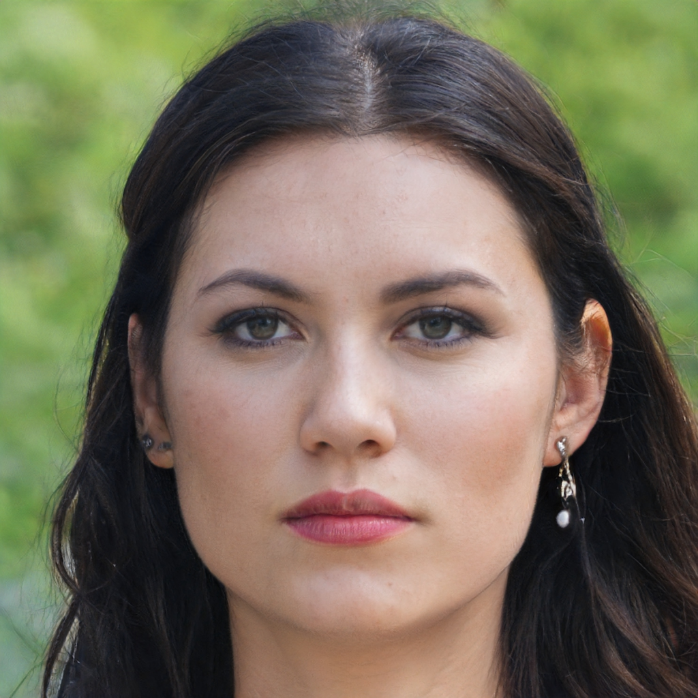
Listes d’évaluation des Community Boosters Utilisation des résultats
Candidate or future Community Booster | Next moves / actions
Rick | 🎖️Réalisations : Identifier des accomplissements à effectuer pour la Communauté ⌛Ressources et capacité : Négocier avec la hiérarchie la possibilité d’avoir plus de disponibilités
Donna | 🔥Compétences : Organiser des formations sur Community Canvas 👍 Poste actuel & reconnaissance : Officialiser son rôle de Community Booster
Rick est compétent et reconnu comme un leader potentiel, mais il a une faible disponibilité et n’a encore rien accompli de significatif pour la communauté.
Donna est motivée et a déjà contribué à la communauté. Elle a également le temps de passer à la vitesse supérieure. Cependant, elle manque de reconnaissance officielle pour le moment et de compétences pour pouvoir assurer le rôle.

Slide 14
Listes d’évaluation des Community Boosters en tant qu’atelier pour les boosters des sous-communautés
Il peut y avoir diverses utilisations de ces listes d’évaluation, une seule d’entre elles sera décrite dans ce document.
Les diapositives suivantes décrivent comment un booster communautaire, de concert avec les sponsors et les décideurs, peut organiser un atelier pour évaluer ensemble
QUI seraient les meilleurs candidats pour devenir boosters de sous-communautés.
COMMENT les aider à assumer les rôles compte tenu de leur évaluation L’atelier décrit ici s’inscrit dans la phase 3 du modèle de développement communautaire en 5 phases en #OpenSeriousCommunity Dans la liste d’évaluation, n’hésitez pas à ajuster le mot « Communauté » et à le changer en « Sous-communauté » si vous prévoyez de choisir des profils pour les boosters de sous-communautés.

Slide 15



Cet atelier est un #OpenSeriousGame
Il est conçu pour que vous puissiez l’héberger et le partager après l’avoir découvert en tant que participant
Tout le matériel pour promouvoir, animer, adapter, créer des variantes est à votre disposition.
Un jour, ce sera à vous de transmettre à votre tour!

Slide 16
Comment mener l’atelier des listes d’évaluation de Community Boosters
Ouverture : Accueil, Intro, Icebreaker, … | Déroulement Règles du jeu, Narratif | Clôture : Debriefing, Remerciements, …
Adaptez les « Community Boosters Checklists » aux spécificités de votre propre contexte (ajouter, modifier ou supprimer des critères, changer de points, etc.) Dressez la liste des membres susceptibles de devenir des boosters de sous-communauté. (Devrait être inférieur à 5, idéalement 3) | 10 min Partie 1 Partage de la liste des candidats (peut être effectué avant l’atelier) Présentez les membres qui seraient susceptibles de devenir des boosters de sous-communauté. L’atelier sera plus productif si les participants connaissent ces membres. Les membres ne sont pas obligés de participer. Leur participation doit idéalement être rendu possible, en toute transparence. 10 min / candidat Partie 2 Évaluation des candidats (un profil à la fois) En commençant par un profil donné, évaluez un candidat à l’aide de la liste 5 min Partie 3 Sélection des meilleurs candidats pour les prochaines étapes En fonction des points et d’autres informations complémentaires de votre choix, sélectionnez les meilleurs candidats pour les prochaines étapes (formation, coaching, changement de poste, allocation des ressources, etc.) 10 min Partie 4 Réflexion sur les prochaines étapes Pour les candidats sélectionnés, définir les prochaines étapes, catégorie par catégorie (intention, ressources et capacité, etc.) | 10 minutes Discuter du suivi des actions Discuter ensemble de la manière dont les actions d’amélioration seront réalisées et suivies
Total: 55 min (3 candidats) 1h15 (5 candidats)

Slide 17
Organiser l’atelier des listes d’évaluation de Community Boosters
🎓Objectifs pédagogiques
🎯Objectifs opérationnels
🧑‍🤝‍🧑Public idéal
🛠️Exemples d’usages et problèmes adressés
Avoir appris les bases pour que les boosters communautaires puissent exercer correctement Avoir réfléchi à divers aspects du développement d’un Community Boosters
Identification des prochaines étapes pour le développement de Community Boosters ou de Boosters communautaires potentiels
Meilleure utilisation dans les communautés d’entreprises 1 à 5 utilisateurs Leaders communautaires ou décideurs de la communauté Les participants doivent savoir ce qu’est une communauté, pour quelles communautés ils veulent choisir des leaders, et être en mesure d’aider ces leaders avec des actions ou des décisions.
La Communauté XYZ est une communauté de pratique dans un environnement d’entreprise.
Elle a eu du succès pendant plusieurs mois, mais les membres s’intéressent de moins en moins aux sujets communs, alors qu’ils s’intéressent de plus en plus aux sous-groupes.
Les leaders de XYZ décident d’utiliser les listes de contrôle Community Boosters pour évaluer les candidats aux postes de direction des sous-groupes.
Sujets non couverts par cet atelier
📅Logistique
💡Idées de compléments
🎤Pitch court (à copier-coller dans les descriptifs)
Soft Skills d’un booster communautaire Évolution d’une communauté
55min à 1h15min
Pas d’équipement particulier (slides à copier)
Distanciel comme présentiel
Audit de Communauté
Les Community Boosters sont des personnes qui aident une communauté à prospérer et jouent un rôle clé pour l’engagement des membres. Le développement de Community Booster est une question multifactorielle, qui peut sembler très complexe ou floue à première vue. Community Boosters checklists est un atelier pour aider à faire progresser les Boosters.

Slide 18







Co-animation de l’atelier des listes d’évaluation de Community Boosters
 | Niv 4 Co-animateur(-trice) | Niv 5 Lead Animateur(-trice)
Intro – Accueil - Ouverture – Présenter l’objectif de l’atelier |  | X
(Facultatif) Présentation #OpenSeriousCommunity |  | X
Présenter différents profils de candidats | X
Expliquer les dimensions de l’évaluation |  | X
Évaluation principale de chaque candidat | X | X
Préparer le radar | X
Diriger le brainstorming des prochaines étapes |  | X

Slide 19
Animer l’atelier des listes d’évaluation de Community Boosters
⚖️Posture et introduction
👨‍🏫Astuces et conseils d’animation
🙋Debriefing
Lorsque vous utilisez cet atelier, vous pouvez être ou bien : Décideur à propos des leaders communautaires Coach pour les membres de la communauté Dans tous les cas, soyez clair sur votre position avec les participants.
Assurez-vous de présenter l’évaluation non pas comme un jugement d’une personne en général, mais comme une évaluation d’un statut donné à un moment donné. Promouvoir les possibilités d’amélioration continue, non seulement en matière de compétences, mais aussi dans les aspects situationnels (reconnaissance, ressources) et la motivation (intention). Les listes de contrôle communautaires sont mieux utilisées lorsqu’elles sont transparentes pour tous, y compris les candidats. Les candidats peuvent même être invités à l’atelier (et devraient l’être). Assurez-vous d’insister sur le fait que toute catégorie (intention, ...) est rarement suffisante à elle seule. Quelqu’un avec de grandes intentions mais rien d’autre (pas de moyens, pas de reconnaissance, pas de compétences, ...) aura un chemin fastidieux à faire. De même, quelqu’un avec des compétences seulement, ou quelqu’un avec des réalisations seulement pourra rencontrer des difficultés à assurer le rôle.
Aucun débriefing nécessaire pour cet atelier

Slide 20
Adapter l’atelier des listes d’évaluation de Community Boosters
Historique des versions
Version | Contributeurs | Licence | Commentaires
1.0 | Alexandre QUACH via KOMYU (www.komyu.fr) | CC-BY-4.0 | First version
Idées de variantes
Titre de la variante ou de l’extension | Description

